Slide 1





8

Slide 2


Slide 3








Bắt đầu

Slide 4



Trò chơi gồm 4 câu hỏi trắc nghiệm
Ở mỗi câu hỏi, các em sẽ có thời gian 10 giây
để đưa ra đáp án.
Để trả lời, em sẽ giơ thẻ màu tương ứng với
màu đáp án:
Cam
Xanh
dương
Xanh
lá
Đỏ
Các em có thời gian 1 phút để chuẩn bị các thẻ màu nhé!

Slide 5





Yeahhh,
Đúng rồi!
Mình thích màu này!
Vùng đồi núi nước ta có nhiều thuận lợi để phát triển?
Huhu,
chưa chính xác rồi!
Bạn chọn lại nha.
Khai thác khoáng sản
Chăn nuôi gia súc lớn
Trồng cây công nghiệp
Cả 3 đáp án trên
Thầy cô nhấp chuột
1 lần để hiện câu hỏi. Nhấp thêm 1 lần để hiện các đáp án
Thầy cô nhấp vào chiếc chuông ở màu mà học sinh chọn để
kiểm tra đáp án
Sau khi HS trả lời xong, thầy cô nhấp chuột
hoặc phím -> để đến
câu hỏi tiếp theo

Slide 6

Yeahhh,
Đúng rồi!
Mình thích màu này!
Việt Nam có ít tài nguyên khoáng sản.
Huhu,
chưa chính xác rồi!
Bạn chọn lại nha.
Sai
Đúng
Việt Nam có tài nguyên khoáng sản phong phú
Thầy cô nhấp chuột
1 lần để hiện câu hỏi. Nhấp thêm 1 lần để hiện các đáp án
Thầy cô nhấp vào chiếc chuông ở màu mà học sinh chọn để
kiểm tra đáp án
Sau khi HS trả lời xong, thầy cô nhấp chuột
hoặc phím -> để đến
câu hỏi tiếp theo

Slide 7

Yeahhh,
Đúng rồi!
Mình thích màu này!
Mỏ dầu khí lớn nhất Việt Nam là?
Huhu,
chưa chính xác rồi!
Bạn chọn lại nha.
Rồng Đôi
Hải Thạch
Bạch Hổ
Tê giác trắng
Thầy cô nhấp chuột
1 lần để hiện câu hỏi. Nhấp thêm 1 lần để hiện các đáp án
Thầy cô nhấp vào chiếc chuông ở màu mà học sinh chọn để
kiểm tra đáp án
Sau khi HS trả lời xong, thầy cô nhấp chuột
hoặc phím -> để đến
câu hỏi tiếp theo

Slide 8

7

Slide 9

2. Tìm hiểu về khí hậu, sông hồ

Slide 10

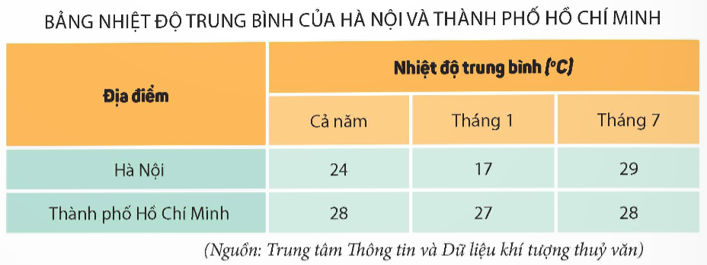
Đọc thông tin, bảng nhiệt độ trung bình của Hà Nội và Thành phố Hồ Chí Minh, quan sát các hình 3, 4, em hãy:
Trình bày đặc điểm chính của khí hậu nước ta.
Nêu những thuận lợi và khó khăn của khí hậu đối với đời sống và hoạt động sản xuất.
a) Khí hậu

Slide 11



Việt Nam có khí hậu nhiệt đới ẩm gió mùa. Nhiệt độ trung bình năm trên cả nước đều lớn hơn 20°C (trừ vùng núi cao).
Lượng mưa lớn, trung bình năm từ 1 500 đến 2 000 mm.

Slide 12


Một năm có hai mùa gió chính: gió mùa mùa đông chủ yếu có hướng đông bắc và gió mùa mùa hạ chủ yếu có hướng tây nam, đông nam.
Khí hậu giữa miền Bắc và miền Nam (ranh giới là dãy núi Bạch Mã) có sự khác nhau: miền Bắc có một mùa hạ nóng, mưa nhiều và một mùa đông lạnh mưa ít hơn; miền Nam nóng quanh năm có hai mùa mưa – khô rõ rệt.

Slide 13

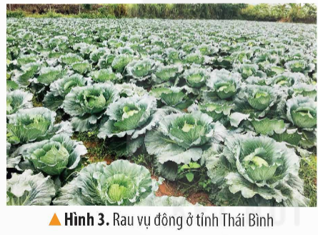
Khí hậu thuận lợi có cây trồng phát triển quanh năm cho năng suất cao, có sản phẩm nông nghiệp đa dạng.

Slide 14
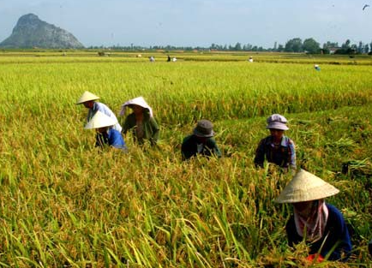
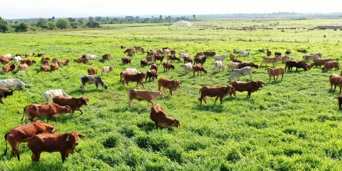
Trang trại bò
Vụ mùa bội thu.

Slide 15
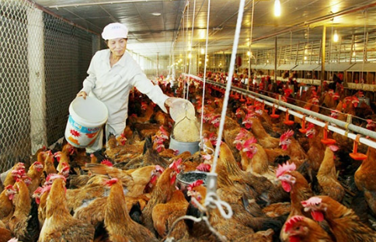
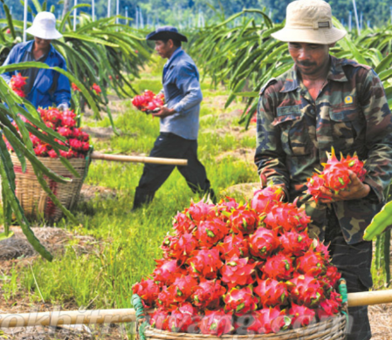
Trang trại gà
Trang trại thanh lon

Slide 16

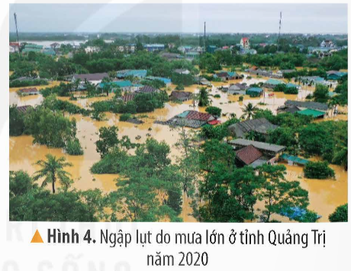
Nước ta cũng chịu ảnh hưởng của nhiều thiên tai như bão, lũ lụt, hạn hán,... gây khó khăn cho đời sống và hoạt động sản xuất.

Slide 17


Slide 18
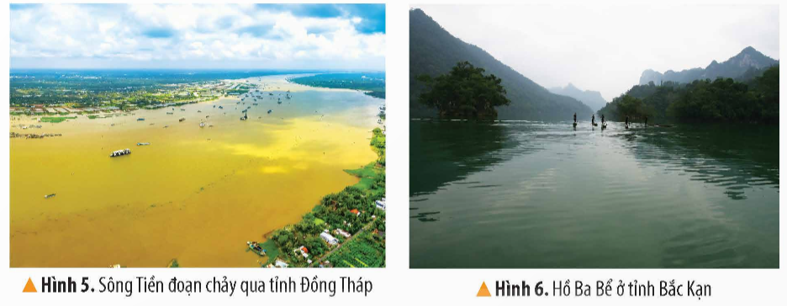
Đọc thông tin và quan sát các hình 5, 6, em hãy:
- Trình bày đặc điểm của sông, hồ ở nước ta.
- Nêu vai trò của sông, hồ đối với đời sống và hoạt động sản xuất.
b) Sông, hồ

Slide 19
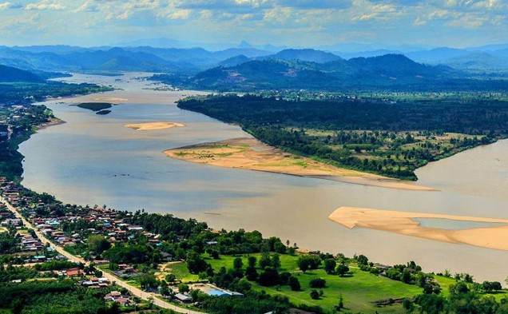
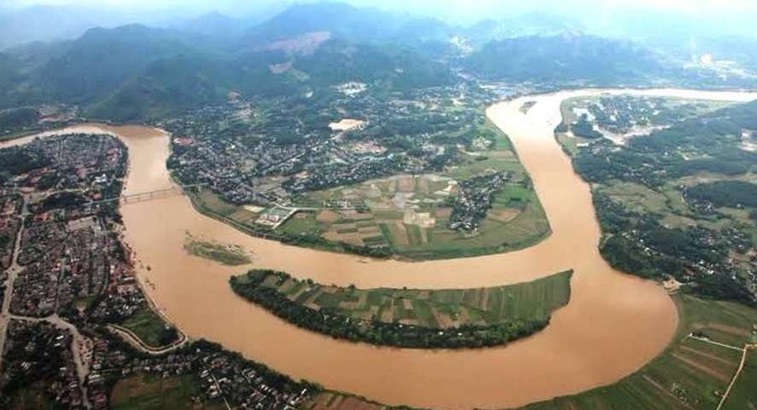
Việt Nam có nhiều sông, chủ yếu là sông nhỏ.

Slide 20
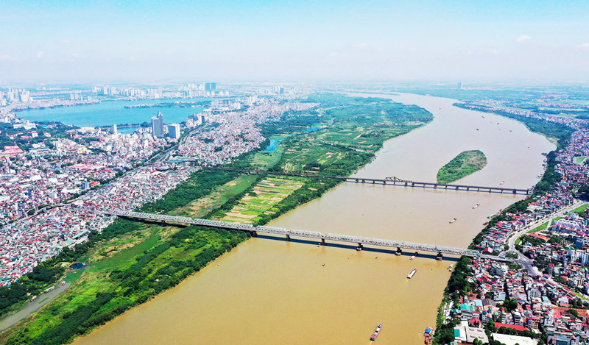
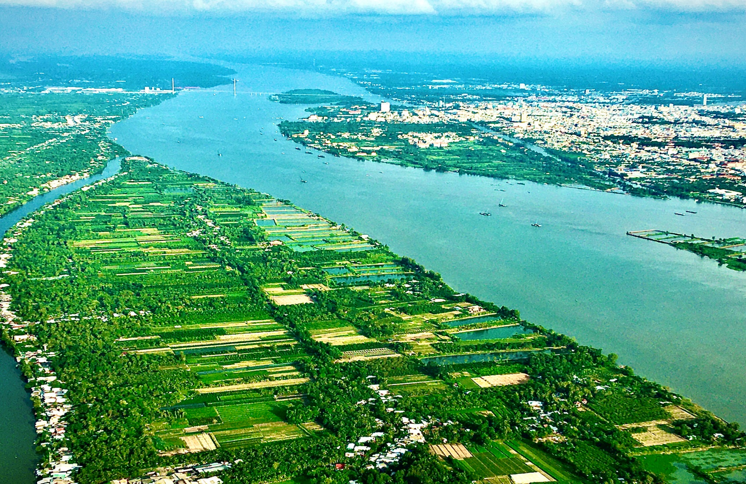
Một số sông lớn là sông Hồng, sông Cửu Long, sông Mã,...
Sông Hồng
Sông Cửu Long

Slide 21
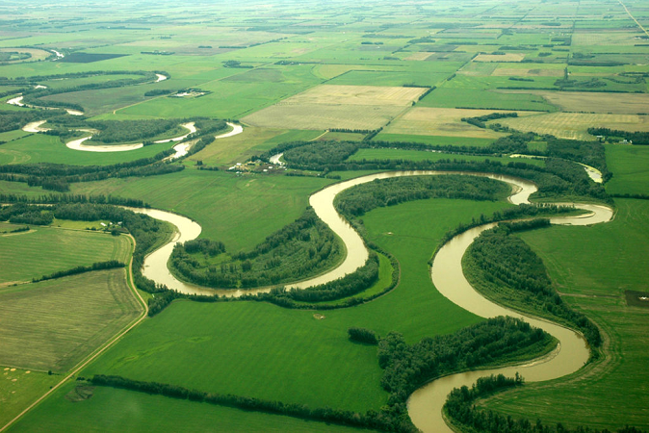
Lượng nước sông thay đổi theo mùa:
Mùa lũ mực nước sông dâng cao;
Mùa cạn mực nước sông hạ thấp.

Slide 22
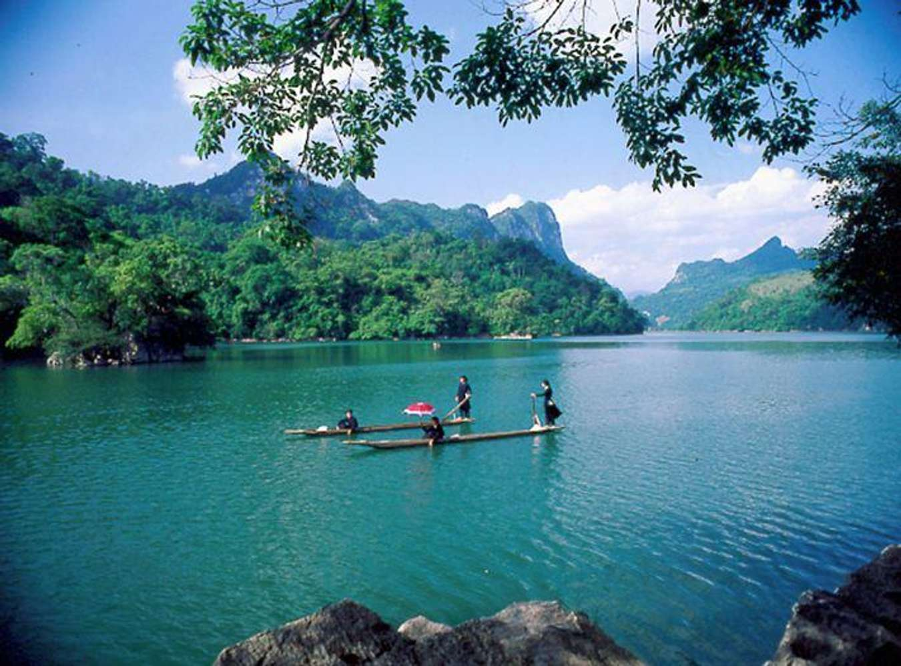
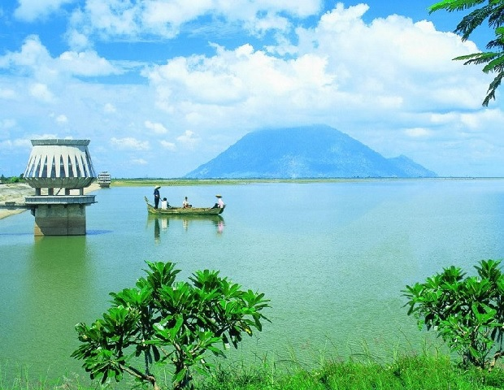
Nước ta có nhiều hồ, gồm hồ tự nhiên và hồ nhân tạo; một số hồ lớn như: hồ Ba Bể (Bắc Kạn), hồ Dầu Tiếng (Tây Ninh),...
Hồ Ba Bể
Hồ Dầu Tiếng

Slide 23


Sông, hồ có vai trò gì đối với sinh hoạt?
Sông, hồ có vai trò gì đối với
thuỷ điện?

Slide 24
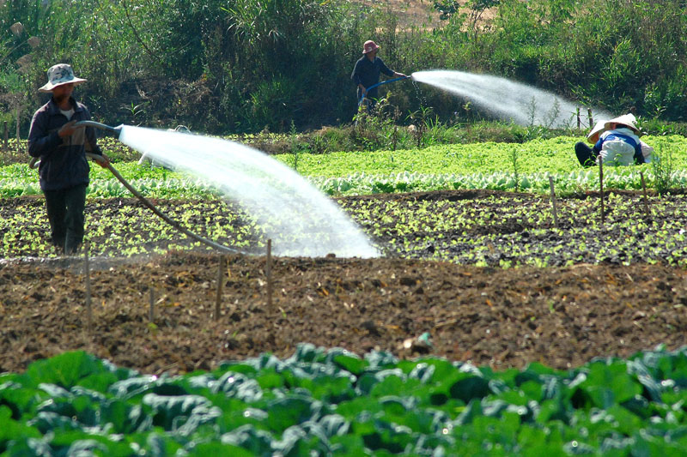
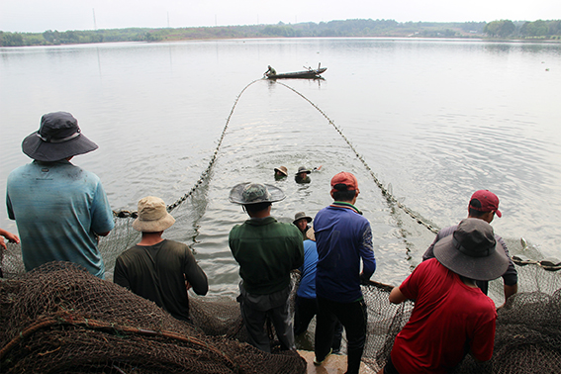
Sông, hồ cung cấp nước cho sản xuất và sinh hoạt, tạo điều kiện phát triển đánh bắt và nuôi trồng thuỷ sản, du lịch, giao thông đường thuỷ, thuỷ điện,...

Slide 26


VẬN
DỤNG

Slide 27





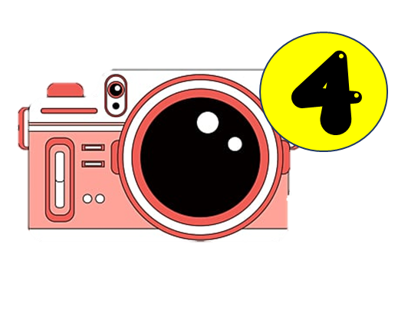

Slide 28
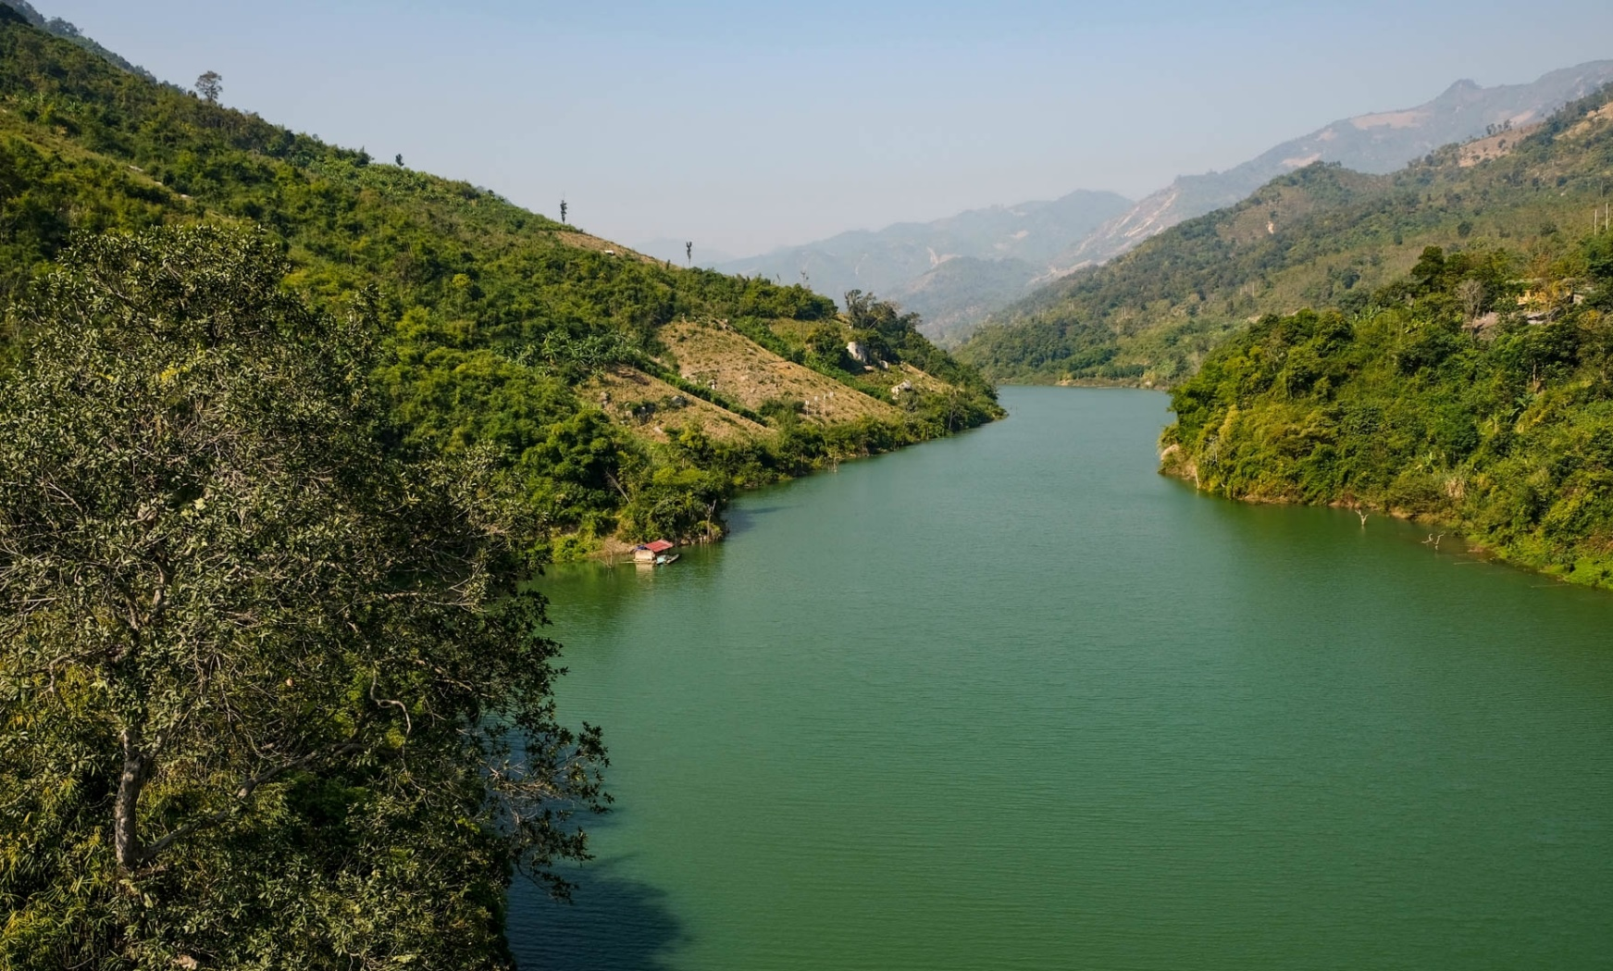

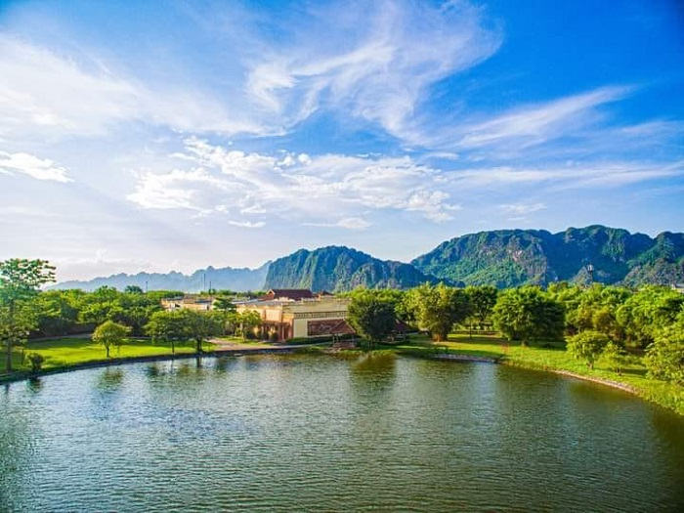
Đây là sông gì?
Sông Mã

Slide 29
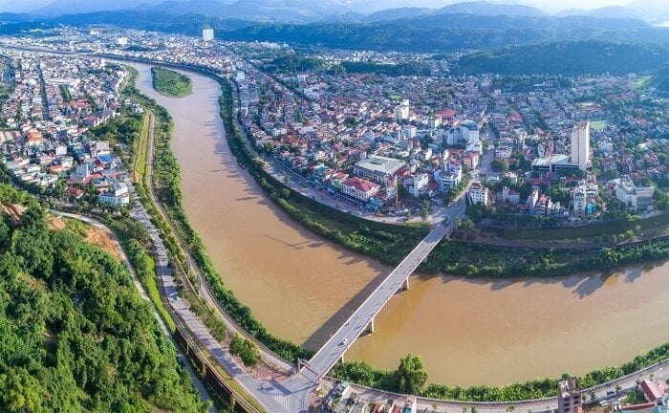
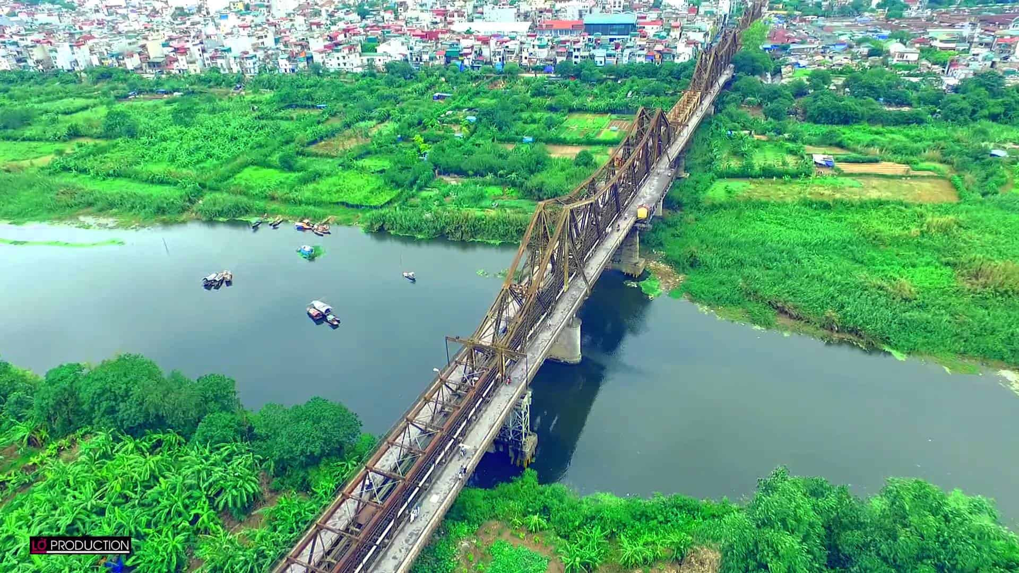
Đây là sông gì?
Sông Hồng

Slide 30
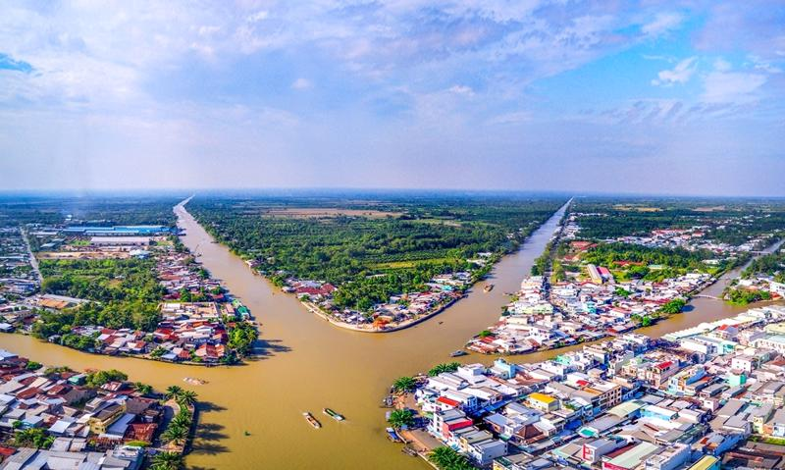

Đây là sông gì?
Sông Cửu Long

Slide 31
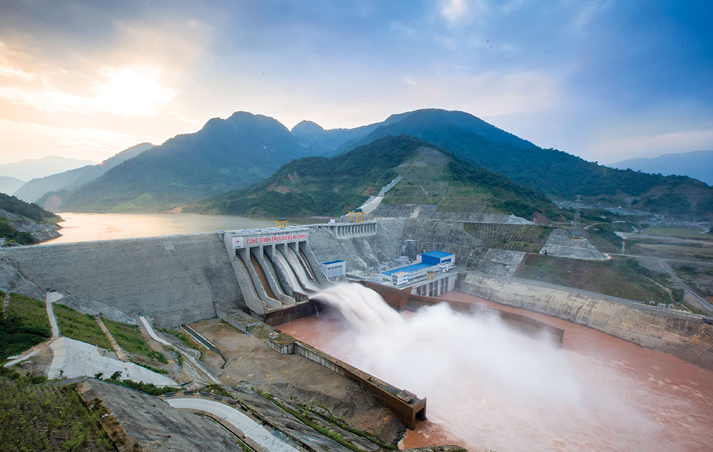
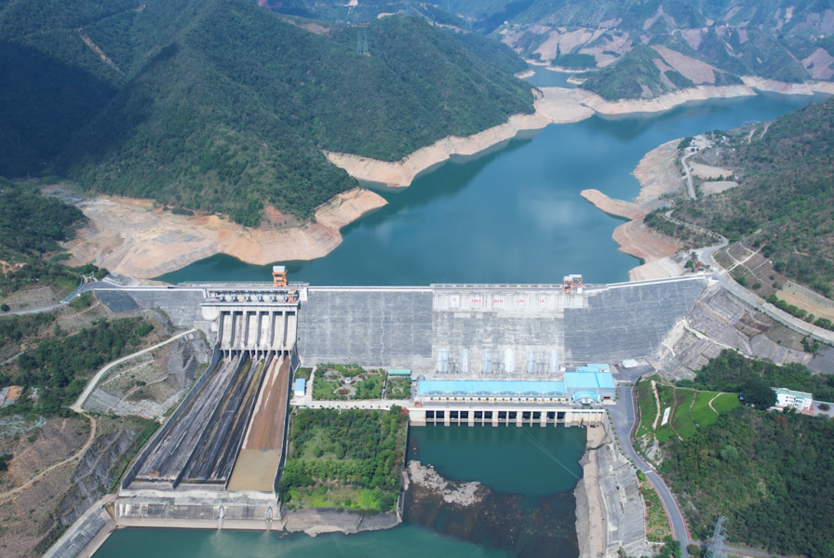
Đây là sông gì?
Sông Đà

Slide 32


